Slide 1

Kwalitatieve
Analyse stap 2 en 3

Slide 2
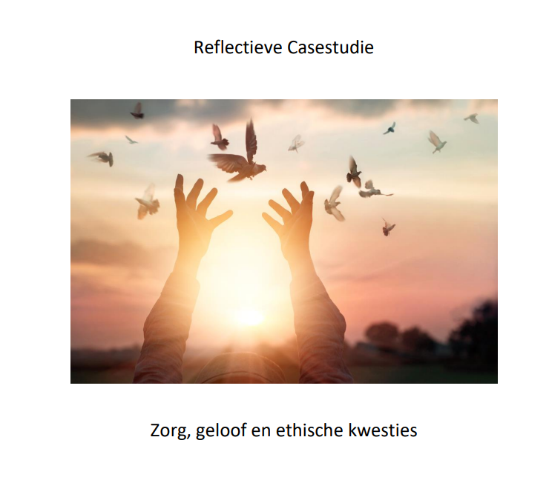
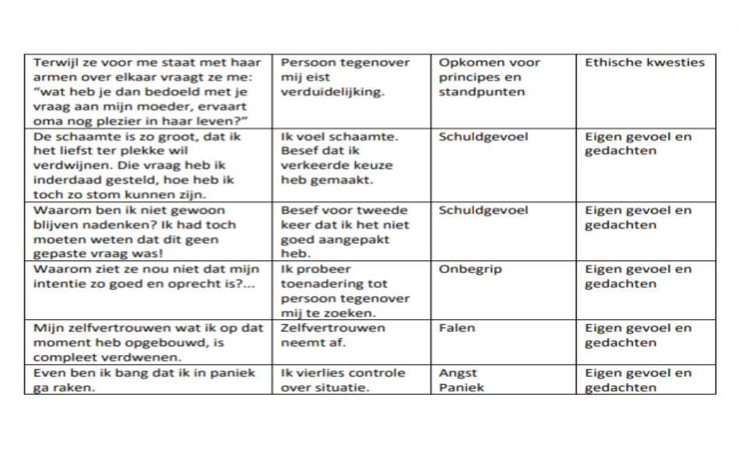
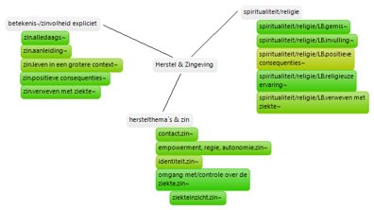

Stap 2: Axiaal coderen
Fragmenten - Open coderen - Axiaal coderen - Thema's
Betekenis van de begrippen achterhalen
Verbanden zoeken en nagaan of elk fragment nog steeds goed gecodeerd is
Beslis welke codenamen het meest geschikt zijn en of er synoniemen zijn (hercoderen)
Maak clusters van codes door hoofdcodes en subcodes te onderscheiden
Doel is om belangrijke en minderbelangrijke elementen te onderscheiden, te komen tot 'datareductie'
Tabel: Stukje uit de codeboom van ELiZ-RC-Zorg, geloof en ethische kwesties​
Soms helpt het om mindmaps te maken van codes, subcodes en thema's en hoe ze met elkaar samenhangen
Notes:
Je gaat de betekenis van de begrippen achterhalen
Je gaat nu verbanden zoeken tussen de codes en gaat bij elk fragment na of het nog steeds goed gecodeerd is
Beslis welke codes het meest geschikt zijn en of er synoniemen zijn/ codes op elkaar lijken die je een eenduidige en zelfde code geeft (hercoderen)
Maak clusters van codes door hoofdcodes en subcodes te onderscheiden
Doel is om belangrijke en minderbelangrijke elementen te onderscheiden, te komen tot 'datareductie'
Vergelijking van codes , samenvoegen van codes, zoeken van overkoepelende codes en hier nieuwe code aan toevoegen.
Foto voorbeeld van annemarie toevoegen
Uit Boeije (2005):
De stappen die bij axiaal coderen worden beschreven, zijn:
1 Bepaal of de codes die tot nu toe zijn ontwikkeld, de verzamelde gegevens voldoende dekken en creëer nieuwe codes als de nieuw verzamelde data daartoe aanleiding geven.
2 Ga bij elk fragment na of je nog steeds vindt dat het goed is gecodeerd of dat het beter past bij een andere code.
3 Beslis welke codes het meest geschikt zijn als er synoniemen zijn gebruikt.
4 Maak clusters van codes die bij elkaar horen, door hoofdcodes te onderscheiden van subcodes, en zoek naar bewijs of indicaties in de gegevens voor de onderverdeling.
5 Vergelijk de fragmenten die bij een code zijn ondergebracht, en kijk of er een voldoende gedetailleerde beschrijving van de categorie is te geven op basis van de fragmenten.
6 Splits codes indien nodig, of voeg ze samen.
7 Blijf nadenken over de gegevens en de codering.
Terwijl bij het open coderen het terrein in beeld wordt gebracht, wordt bij axiaal coderen de loep gelegd op een kleiner gebied. Er wordt een categorie in beeld gebracht door al het relevante onderzoeksmateriaal er omheen te groeperen. Vervolgens wordt er nagegaan welke elementen er deel van uitmaken en hoe ze zijn gerelateerd. Hoofdcodes representeren al in een vrij vroeg stadium van je onderzoek waar het om draait. Ze laten zien wat je belangrijk vindt binnen je probleemstelling.

Slide 3
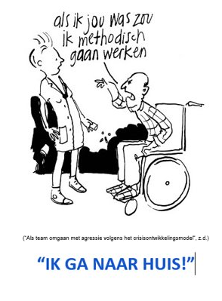
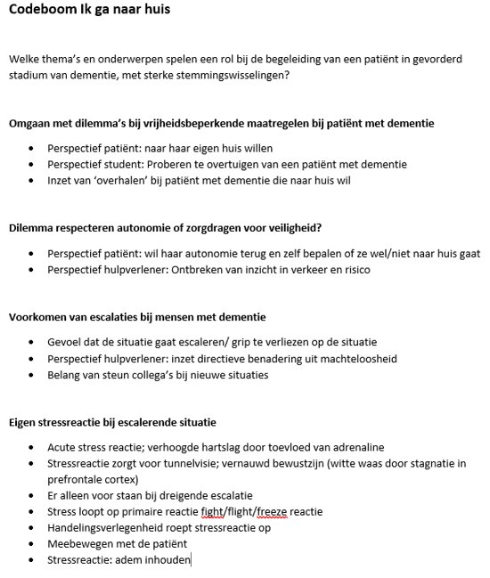
Stap 3: Opstellen en beschrijven thema’s
THEMA
Staat centraal, veel andere begrippen zijn ermee verbonden
Keert vaak terug in gegevens
Verklaart de variatie
Kan abstract worden geformuleerd
De puzzel valt op zijn plek
Je kan nu een "codeboom" samenstellen: een overzicht dat de eindstappen van het codeerproces weergeeft,
De thema's worden daarna inhoudelijk beschreven met behulp van de tekstfragementen van de codes die erbij horen
Notes:
Zo kan het ook. We gebruiken voorbeelden het is niet perfect.
Houd kritische plek

Slide 4
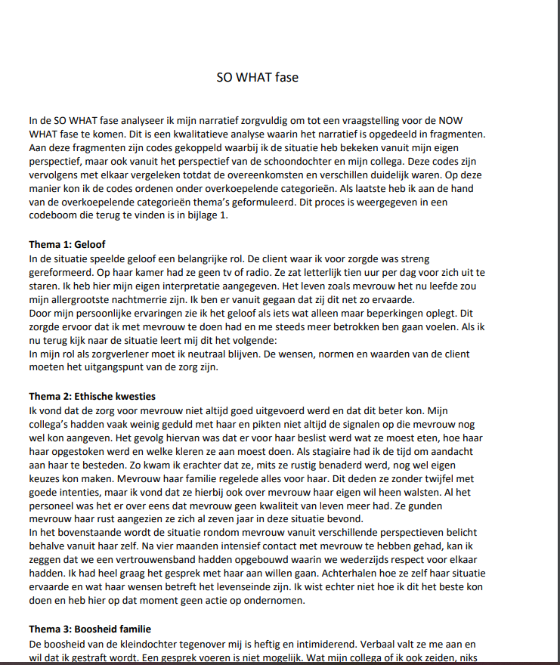
Terug naar SO WHAT FASE in je verslag
Inhoudelijke beschrijving thema's in de hoofdtekst Reflectieve Casestudie onder kopje SO WHAT fase.
Reflectie: zie Borton en punt H in beoordelingsformulier
Beschrijf kort je werkwijze analyse (verleden tijd!)
OPDRACHT
Lees de SO WHAT FASE van ELiZ-RC-Zorg, geloof en ethische kwesties (hiernaast is een klein stukje weergegeven)
Bekijk het aan de hand van de criteria, en model van Borton:
  Herken je de thema's,
  Hoe hangt dit samen met de codeboom in de bijlage?
  Wat zijn jouw tips en tops? Welke vragen heb je?

